Slide 1
OMME – EESZT - Pilisi parkerdő Zrt.
Fás méhlegelő munkacsoport megbeszélés
2025. február 27.
-Gödöllő-

Slide 2
Rózsaszín AC akác méhészeti változat

Slide 3
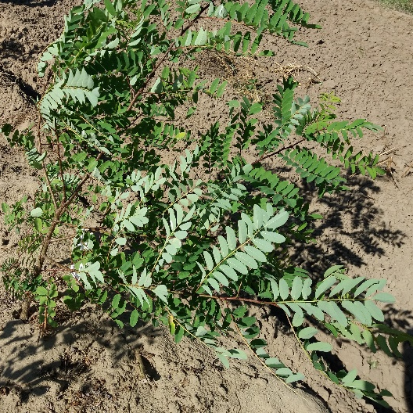
Rózsaszín AC akác csemete
Helvécia – Nébih kutatóállomás

Slide 4
Rózsaszín AC akác története
A ’Rózsaszín AC’ nemesítője Keresztesi Béla
1964-től Gödöllőn 16,3 hektáron összesen 110 akácfajtából négy ismétléses, korszerű fajtaösszehasonlító kísérleti területsort létesítettek.
Mára mindössze ez a 0,49 hektárnyi ’Rózsaszín AC’ akácállomány maradt fenn a kimondottan méhészeti célú változatok közül.
Így nem véletlen, hogy az Országos Erdőállomány Adattárban (OEA) az erdőrészlet-leíró lap megjegyzés rovatában ez szerepel: „Méhészeti jelentőségű ’Rózsaszín AC’ fajta génrezervációja – Kímélendő.”

Slide 5
Rózsaszín AC akác morfológiája
A törzse enyhén síkgörbe, olykor térgörbe, de erőteljes növekedésű
Kérge fiatal korában sima, később finoman repedezett, élénk acélszürke színű, vízszintes paraszemölcsökkel tarkított.
Ágai erőteljesek, terebélyes koronát fejleszt
Az éves hajtások vörösek, a kétévesek vörösbarnák, világosbarnán csíkozottak, erezettek
A tövisek aprók, a vastagabb ágakon szinte jelentéktelenek. Levelei közepes nagyságúak, elliptikus tojásdad alakúak
A csúcslevélke kerekded, enyhén kicsípett csúcsú, a többi lekerekített, színük sötétzöld, alig erezettek, fonákjuk szürkészöld, hamvas

Slide 6
Rózsaszín AC akác morfológiája
Virágja rózsaszín, a csésze vöröses pettyezett és apró szőrökkel borított. Virágzati tengelye 8–13 centiméter hosszú, a többi fajtához viszonyítva közepes
Rajta igen sűrűn, tömötten helyezkednek el a virágok. Megbízhatóan dúsan virágzik, egy-egy fürtben átlagosan 28 darab virág található
Későn virágzik (a közönséges akácnál egy héttel később), az egyik legjobb nektártermő (nektárjának cukorértéke átlagosan 30-50 százalékkal nagyobb)
A méhek tömegesen látogatják, kései és hosszú virágzása miatt, valamint a nektár nagy cukortartalma következtében az egyik legjelentősebb méhészeti fajta.

Slide 7
Rózsaszín AC akác szaporítása
Felújítása gyökérsarjról, vegetatív úton történhet
Ebben az esetben a gyökérdarabról feljövő faegyedek 100 százalékban öröklik a szülő tulajdonságait
Magról (magról nevelt facsemetéről) történő felújítás esetén a kedvező tulajdonságok (jó mézelő, későn virágzó, kevésbé fagyérzékeny stb.) nem öröklődnek olyan dominánsan, a következő generációk már nem viszik tovább olyan mértékben ezeket (gyakorlatilag olyan lesz, mint a közönséges fehér akác)
A ’Rózsaszín AC’ akácot egyébiránt gyökérdugványról/gyökérdarabról mikroszaporítással, laboratóriumi körülmények között lehet tovább szaporítani

Slide 8
További méhlegelő-javításra alkalmas fás növények

Slide 9
Salix triandra semperiflorens – Folytonvirágzó mandulafűz

Slide 12
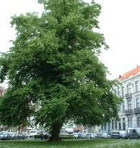
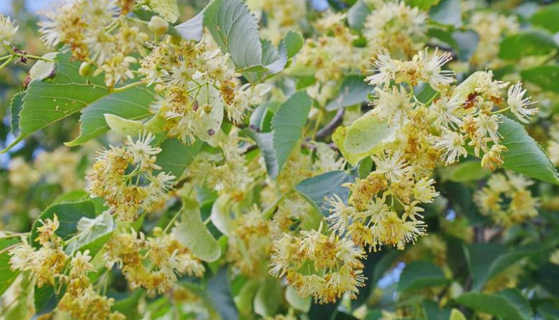
Tilia euchclora
Krími hárs

Slide 13
Tilia euchlora Budapesten
A fakataszteri nyilvántartásban (Budapest FATÁR applikáció: amely ingyenesen letölthető telefonra) a belső adatok alapján Fővárosi kezelésben álló területen 156 darab krími hárs van.
Többségében fiatal, 3-7 méteres 6-22 cm mellmagassági átmérőjű példányok vannak kezelésben.
A magtermő példányok 15-51 cm mellmagassági átmérővel a XVIII. kerület Ferihegyi repülőtérre vezető út mentén található.
A legtöbb, ám fiatal faegyed a XI. kerület Egér út mentén került ültetésre.

Slide 14
Köszönöm a figyelmet!
Lászka István Attila

